Slide 1

扫雷游戏项目答辩
计算机科学与工程学院
答辩人：xxx 答辩时间：xx年xx月

Slide 2
目录
CONTENTS
01
02
03
04
5
项目介绍
核心功能
核心代码
问题与不足

Slide 3

项目介绍

Slide 4
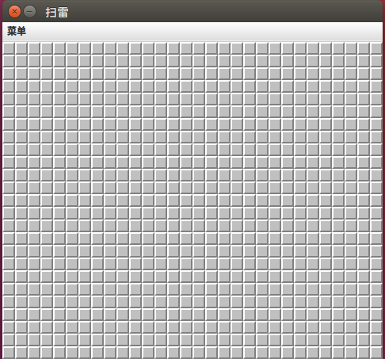

项目介绍
Project Introduction
开发语言：Java(jdk-13.0.1)
开发工具：IntelliJ IDEA 2019.2.1
使用技术：SWING、AWT
运行环境：ubuntu 16.04 LTS
小组成员：XXX

Slide 5

核心功能

Slide 6






核心功能
Core Functions
难度等级划分
自动挖开
一共划分为三个等级，等级越高，游戏难度越大。
点击方块后若显示空白，会自动显示与之连通的空白区域。
挖雷
弹出对话框
将光标移至某个方块下，点击鼠标左键即可挖开。
游戏胜利或失败时会弹出相应的提示。

Slide 7
核心代码

Slide 8
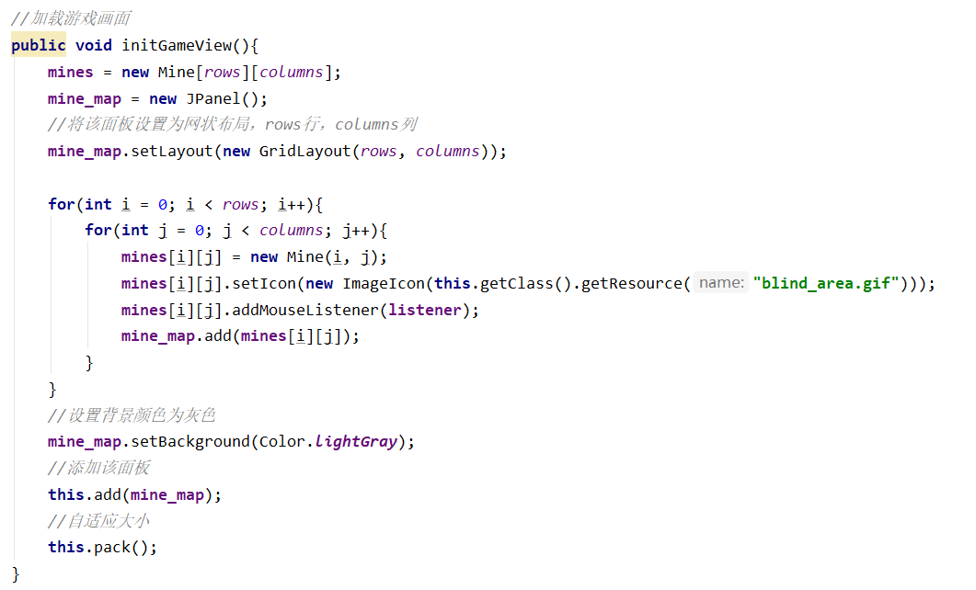


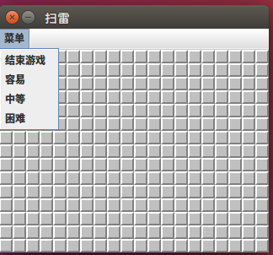
核心代码
Core Code
设计游戏画面

Slide 9
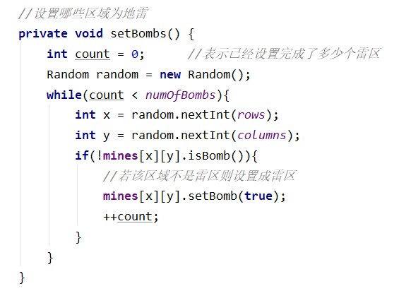
核心代码
Core Code
布置雷区

Slide 10
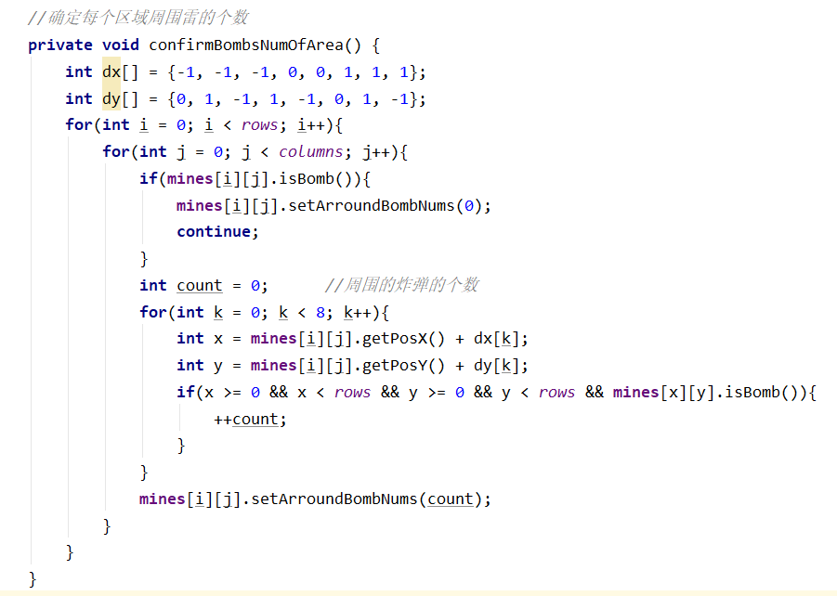
核心代码
Core Code
确定每块区域周围雷的个数

Slide 11
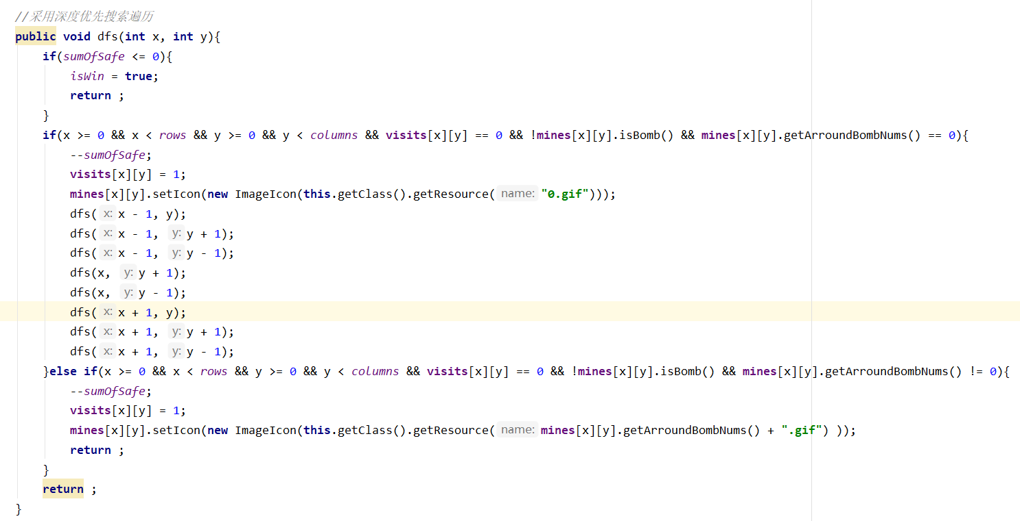
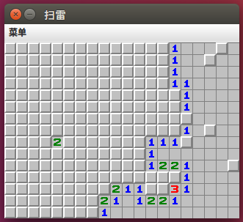
核心代码
Core Code
单击安全区域所执行的递归操作

Slide 12
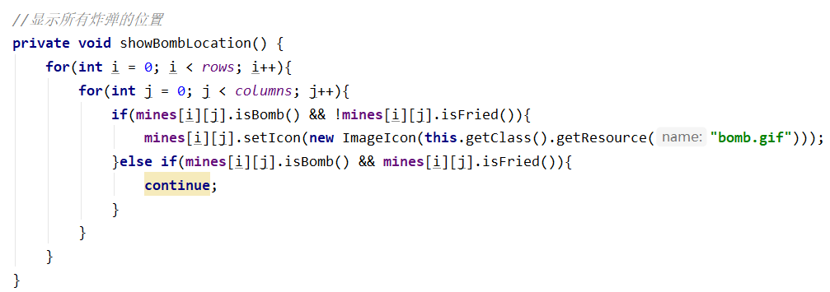
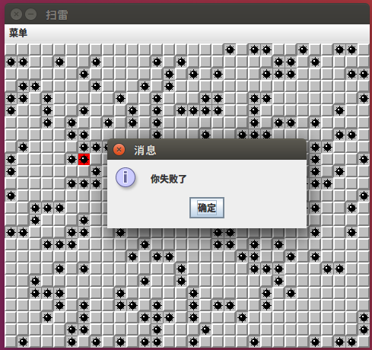
核心代码
Core Code
点击雷区后显示所有雷区位置

Slide 13
问题与不足

Slide 14
问题与不足
Problems And Shortcomings
功能较为单一
功能较为单一，不够丰富，游戏体验较为单调。
交互体验较差
游戏难度只有简单、中等、困难，不支持用户自定义游戏难度程度。
不能存盘
不支持退出后继续游戏，只能够重新开始。

Slide 15
THANK YOU FOR WATCHING

